Slide 1

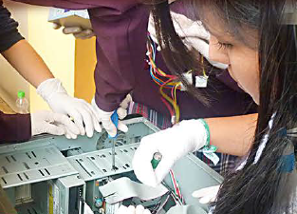

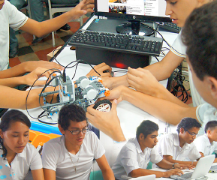
Implementando Estrategias para Fortalecer la Educación Fiscal
Incorporación a los planes de Estudio
Gerencia de Educación Media Técnica y Tecnológica

Slide 2
Incorporación de la educación fiscal en el área básica
Implementando estrategias para fortalecer la educación fiscal

Slide 3
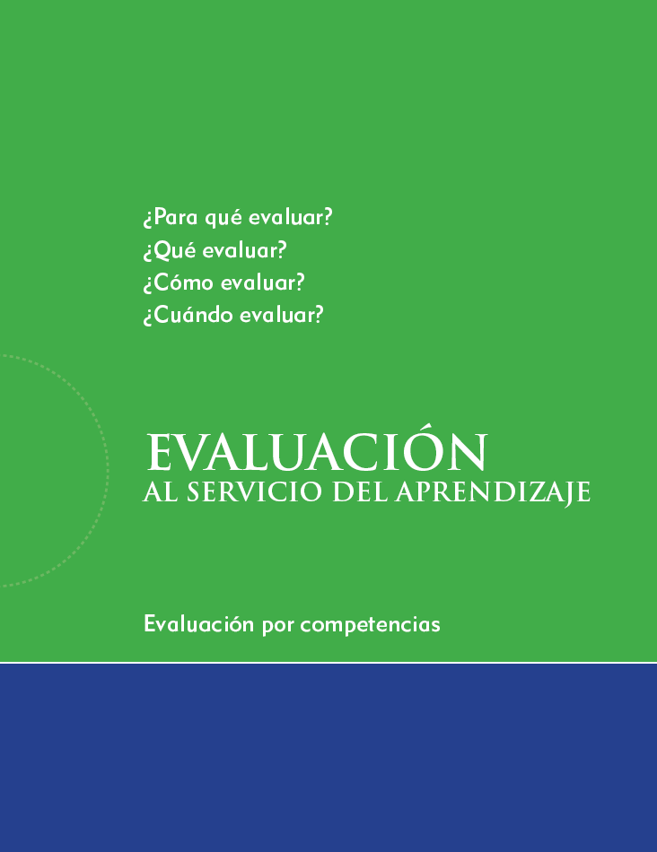

Incorporación en documentos curriculares del Ministerio de Educación

Slide 4
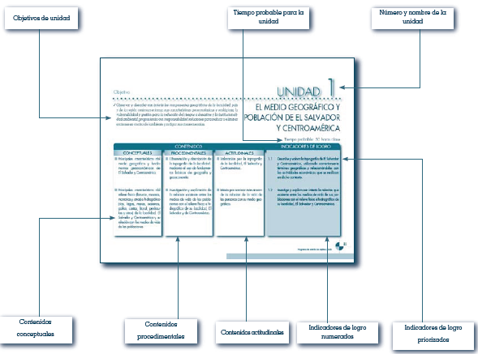

Slide 5
Incorporación en documentos curriculares del Ministerio de Educación
Entre los temas incorporados y desarrollados figuran, entre otros: “Los adultos trabajan” (nociones sobre el Impuesto sobre la Renta); “El presupuesto familiar y del Estado”; “Financiamiento y cuidado de lugares públicos”; Sistemas de producción”; “Procesos de Producción”; “Sistema de Importaciones y Exportaciones”; “Ética Gubernamental”; “Cultura de la Tributación”; “Comprobantes de pago”; “La corrupción”; “Ciudadanía participativa”; “Rendición de cuentas”; “Métodos de participación ciudadana”.

Slide 6



Incorporación al currículo nacional
Actividades económicas de mi país
Bienes que son de todas y todos
El trabajo en América
La ética gubernamental
La tributación
La responsabilidad de las y los ciudadanos

Slide 7



Incorporación al currículo nacional
Participación ciudadana
Formas de participación ciudadana
Responsabilidad ciudadana
El Estado
Gobiernos municipales
Organización gubernamental

Slide 8


Incorporación al currículo nacional
El acceso a la información y las nuevas formas de exclusión
La sociedad de la información y la forma de hacer política
Ciudadanía y gobiernos electrónicos en la sociedad de la información
Sociedad de la información y transparencia
Propiedad intelectual

Slide 9
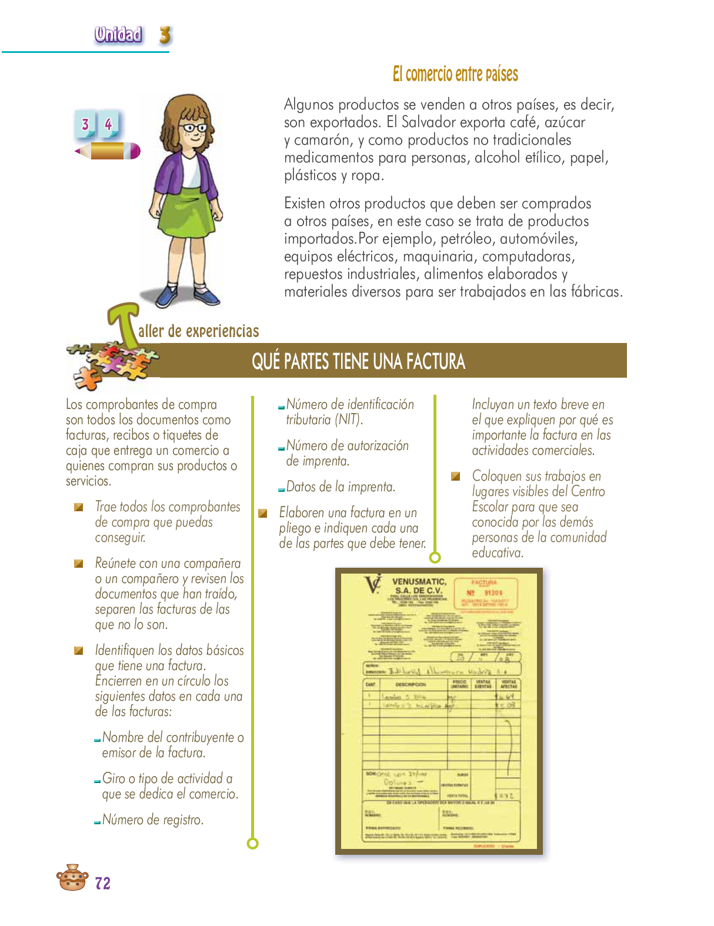
Ejemplo de materiales educativos

Slide 10
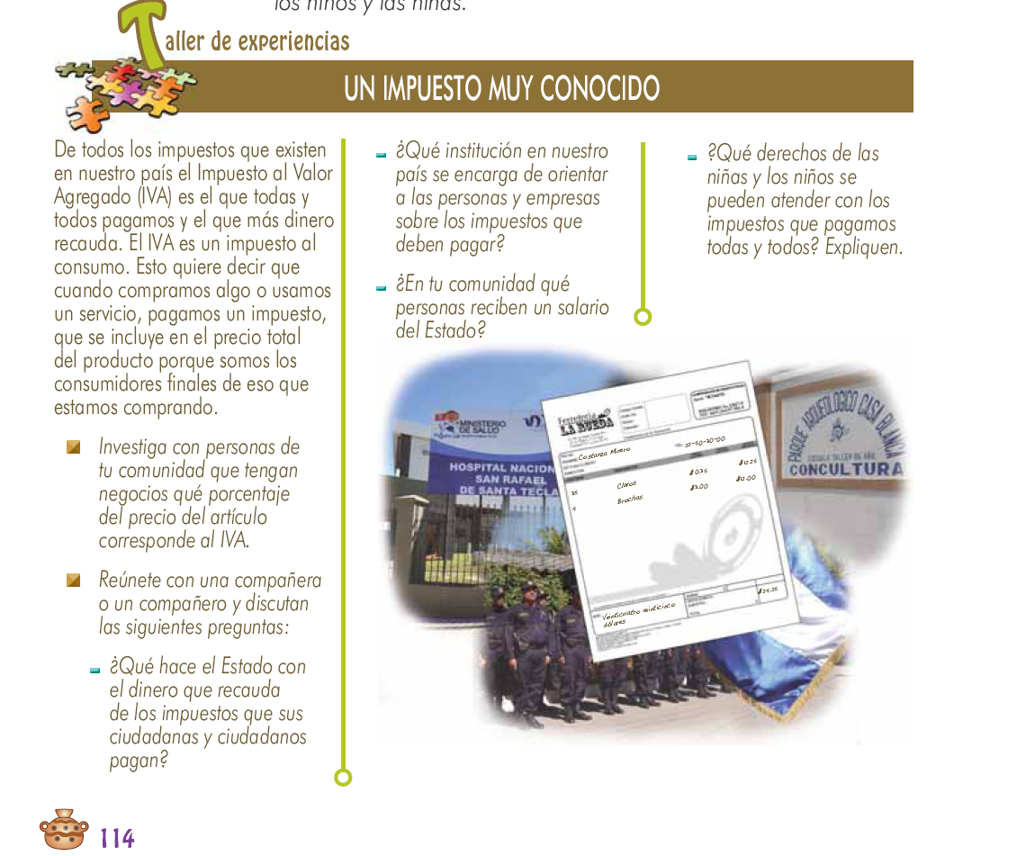

Slide 11
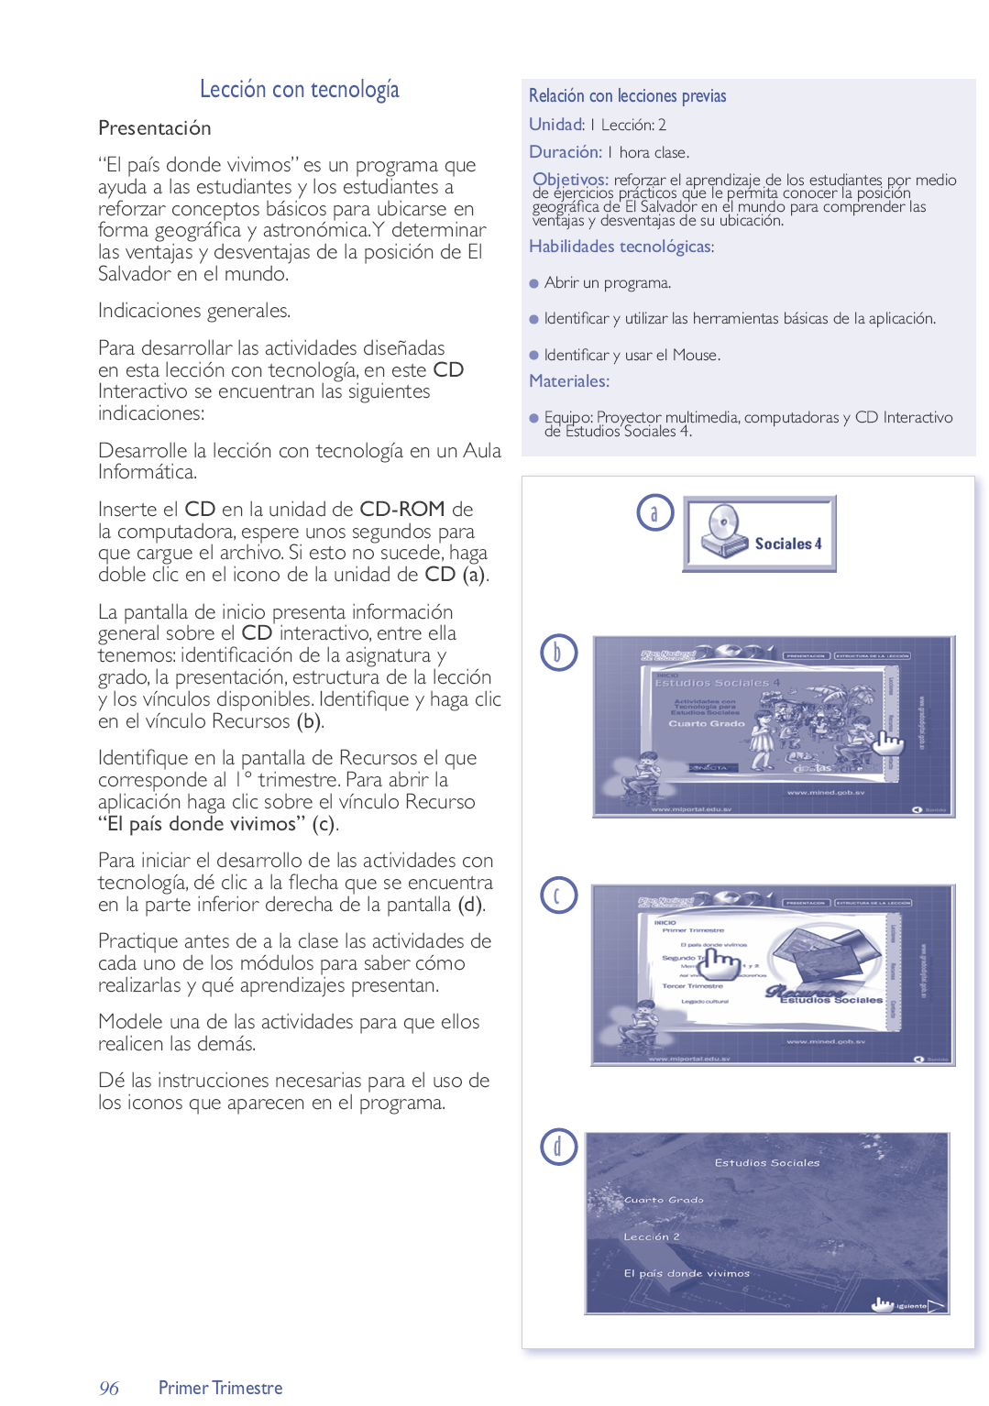

Slide 12


Slide 13
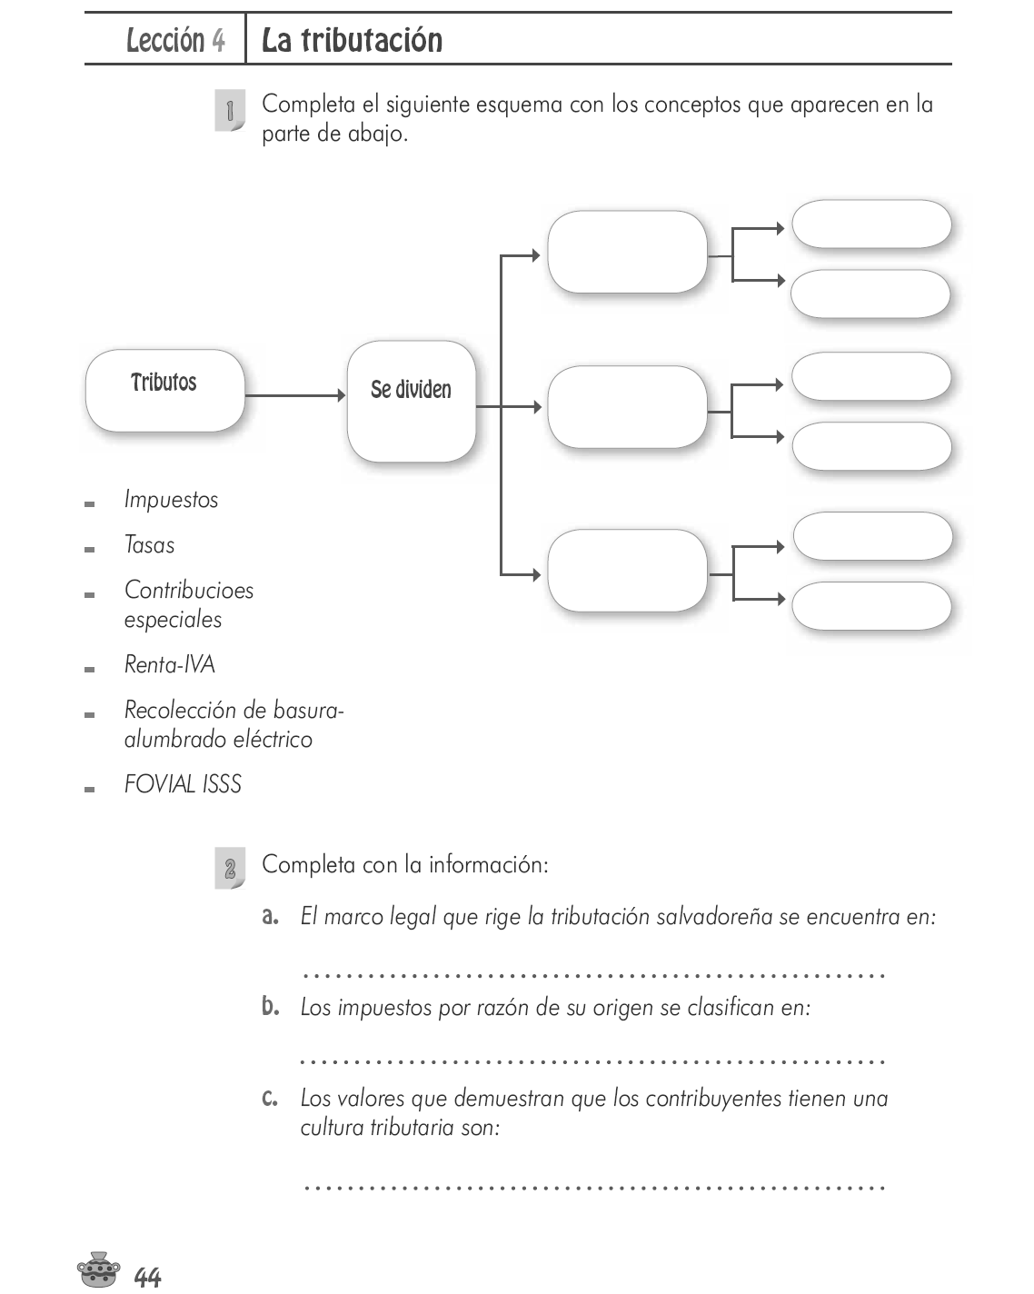

Slide 14





Slide 15

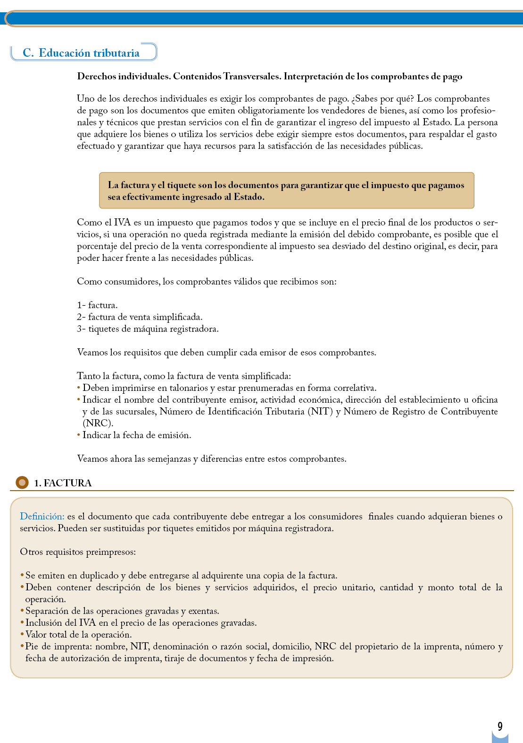

Slide 16

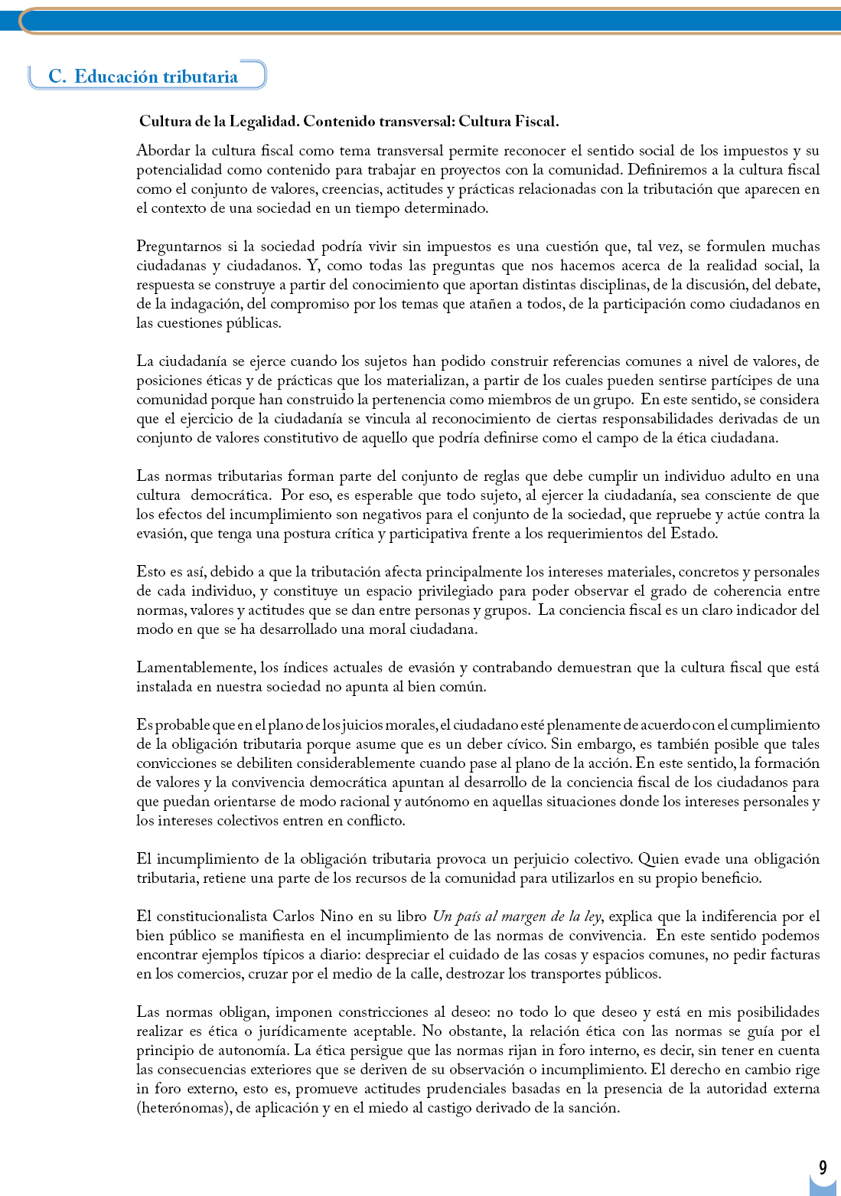

Slide 17
¿Cómo el Ministerio de Hacienda, aborda los contenidos de la curricula en los Talleres de Educación Fiscal?
Primeramente los talleres son capacitaciones donde se trabaja de manera dinámica con los docentes de primero y segundo ciclo de educación básica y directores de Centros Escolares Públicos, la educación fiscal, para que tengan herramientas al impartir los temas de fiscalidad que se reflejan en los libros de texto de estudios sociales.

Slide 18
¿Cómo lo coordinamos?
Los talleres de Educación Fiscal, se han trabajado de manera conjunta con el Ministerio de Educación desde el 2009 a la fecha.
Cuando se iniciaron nosotros llevamos la propuesta de nuestro plan de trabajo, explicando los objetivos, el alcance, etc. Y a la fecha año con año se realiza.

Slide 19
Incorporación de la educación fiscal en educación media
Implementando estrategias para fortalecer la educación fiscal

Slide 20
Adecuación demanda productiva y oferta educativa
Actividad Laboral
Procesos Productivos
Organización del Trabajo
Perfil Requerido
Recurso Humano Cualificado
Perfil de Competencias
Conocimientos
Capacidades
Aptitudes
Valores
Instituciones Educativas

Slide 21
Proceso de implementación de oferta educativa nueva
Tradicional
Por Competencias
Currículo Organizado por Áreas y Asignaturas Independientes
Currículo Integrado por proyectos de Enseñanza - Aprendizaje
Matemáticas
Ciencias
Lenguaje y Literatura
Estudios Sociales
Inglés
Informática
Tecnología
Módulos
Laboratorio de Creatividad
Práctica de taller

Slide 22
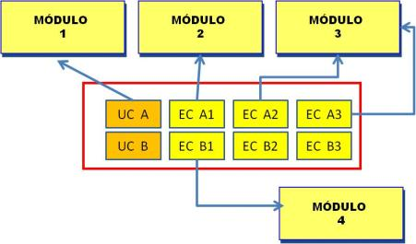
Proceso de diseño curricular
Inducción a empresas Diseñadoras sobre enfoque por competencia.
Talleres Estratégicos. Viceministros, ONGs, Directivos empresas, etc.
Talleres de consulta con expertos, (empresarios trabajadores, recursos humanos, etc.)
Talleres de validación con expertos, (empresarios, trabajadores, , recursos humanos, etc.)

Slide 23
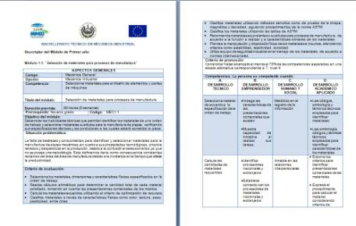
Proceso de diseño curricular
Capacitación metodológica de docentes técnicos y del área básica
Taller de Entrega Técnica para la Implementación de nuevos planes de estudio, en 2012
Capacitación Técnica de docentes
Validación Malla Curricular y descriptores de módulos, con docentes técnicos

Slide 24
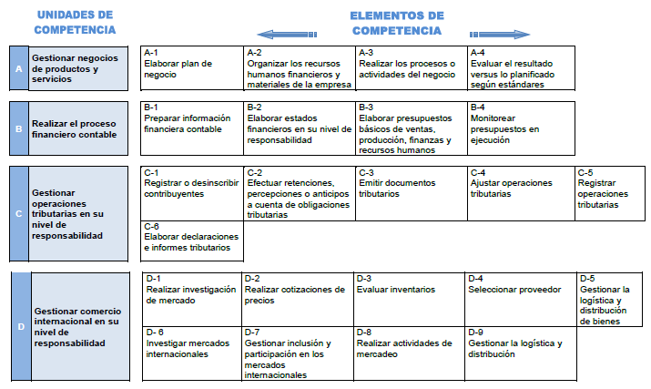
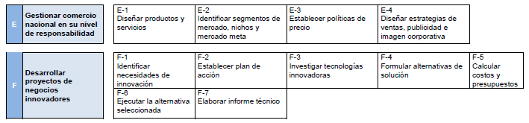
El Perfil de egreso es:
Conjunto de rasgos: conocimientos, habilidades, actitudes y/o competencias que caracterizan al egresado al terminar el plan de estudios.

Slide 25
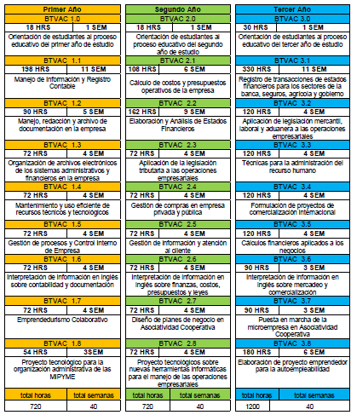
La malla curricular se puede definir como:
Conjunto de materias o módulos agrupados por líneas de formación o áreas de estudio, en orden al perfil de egreso y distribuidas en el tiempo o duración del plan de estudios.

Slide 26


Fases del proyecto
PLANIFICAR
INFORMAR
DECIDIR
PROYECTO FORMATIVO
COMPETENCIAS
REALIZAR
Vigilancia tecnológica
VALORAR
CONTROLAR

Slide 27


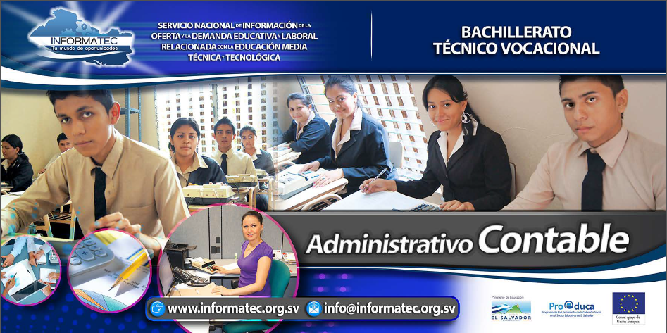
Oferta Educativa de Educación Secundaria

Slide 28
Carga horaria de los nuevos planes de estudio
ASIGNATURAS o MÓDULOS | Año de Estudio (horas clase por semana)
 | 40 Sem
 | 1° año | 2° año | 3° año
COMPETENCIAS CLAVE (CON APLICACIÓN AL ÁREA TÉCNICA)
Lenguaje y Literatura | 5 | 5
Matemáticas | 6 | 6
Ciencias Naturales | 6 | 6
Estudios Sociales y Cívica | 5 | 5
Idioma Extranjero | 3 | 3
Informática Educativa | 2
Orientación para la Vida |  | 2
COMPETENCIAS TÉCNICAS
Módulos Técnicos | 18 | 18 | 30
TOTALES | 47 | 47 | 30

Slide 29
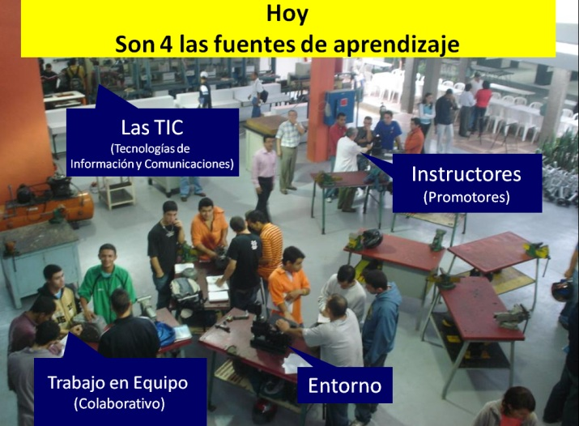
Ambientes de Aprendizaje

Slide 30
Módulos de Emprendedurismo
Generar oportunidades de empleo y auto empleo a la población de Bachilleres técnicos vocacionales y Técnico de Educación Superior, por medio de la asociatividad cooperativa y la práctica de valores cooperativos, que les permita la inserción en el mundo productivo, la inclusión social y el desarrollo personal, familiar y de sus comunidades.
Módulo | Nombre del Módulo | Duración (horas)
Primer Año | Emprendedurismo Colaborativo | 72
Segundo Año | Diseño de Planes de Negocios en Asociatividad Cooperativa | 72
Tercer Año | Puesta en Marcha de la Microempresa en Asociatividad Cooperativa | 90
 | Total | 234

Slide 31

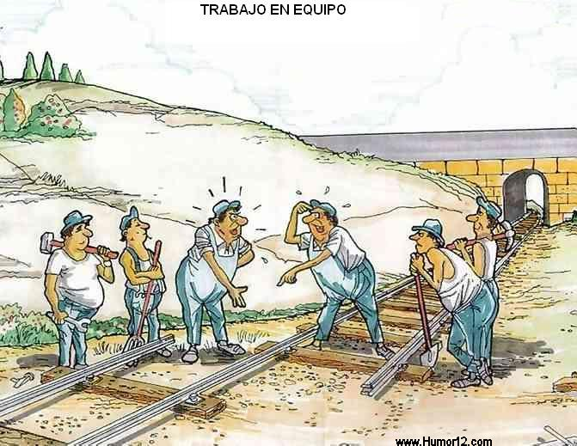
El reto de los Ministerios de Educación y Ministerio de Hacienda
Trabajo en Equipo

Slide 32

Formación Formal Semi - Presencial
Diplomado en Educación Fiscal
Ministerio de Hacienda y Ministerio de Educación

Slide 33
¿Porqué nace la idea del Diplomado?
Ministerio de Hacienda
Necesidad de apoyarse en Docentes para replicar Educación Fiscal
Ministerio de Educación
Reconoce la importancia para el país de la Educación Fiscal como tema de ciudadanía.
Ausencia de especialistas en temas tributarios para actualizar a docentes
El deseo de apoyar a docentes en temas técnicos tributarios

Slide 34
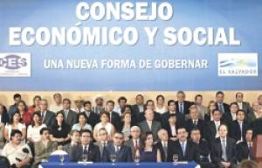
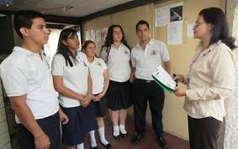
Fundamentos. Diplomado en Educación Fiscal
Política de Estado
Plan Social Educativo.
Vamos a la Escuela
Ministerio de Hacienda
Motor impulsador de la política de Estado: Educación Fiscal.
Ministerio de Educación
LE – 2. Currículo pertinente y aprendizajes significativos.
LE - 6. Investigación en Ciencia y Tecnología.

Slide 35

Objetivos Específicos
Situar la problemática de la cultura tributaria como componente de la formación ética ciudadana.
Proporcionar al docente la formación técnica fiscal necesaria para fortalecer temáticas fiscales en los programas de estudio.
Facilitar la generación de metodologías de trabajo para desarrollar en el aula aspectos fiscales y tributarios.

Slide 36
Características del diplomado
Utilización de una plataforma informática
Realización de jornadas presenciales y virtuales
8 sesiones
11 sesiones
Participación en Foros Obligatorios
Administración de evaluaciones virtuales
8 sesiones
8 sesiones
Administración de archivos electrónicos
Desarrollo de actividades extracurriculares
8 sesiones
1 sesiones

Slide 37
Estrategias de inserción de la Educación Fiscal en el sistema educativo
Diplomado en Educación Fiscal.
Pertinencia a través de la consulta con el sector.
Diversificación de los aspirantes al diplomado.
Docentes.
Estudiantes.
Incorporación de elementos que garanticen la calidad del sistema educativo en las modalidades que se administra el diplomado.
Fortalecer al personal técnico en el manejo de la plataforma virtual, a fin de contar con mayor cantidad de miembros que puedan dar sostenimiento al programa.
Ampliar la cantidad de participantes de parte de administradores de MINED en el diplomado.
Acciones de Convocatoria y Difusión.
Ampliar los mecanismos de difusión.

Slide 38
Organización de Actividades
Ministerio de Educación
Seguimiento a la participación de los docentes y de los alumnos participantes
Participación conjunta en la elaboración de planes de trabajo
Convocatoria, a través de canales institucionales
Elaborar material didáctico
Coordinar la logística de organización de las jornadas presenciales
Participar activamente en los foros y jornadas presenciales
Organizar y asistir a eventos de la semana de la cultura fiscal
Organizar las actividades de clausura y cierre

Slide 39
Organización de Actividades
Ministerio de Hacienda
Participación conjunta en la elaboración de planes de trabajo
Apoyo a docentes en los temas técnicos
Coordinar la logística de organización de las jornadas presenciales
Elaborar material didáctico
Administrar la web en línea
Organizar y asistir a eventos de la semana de la cultura fiscal.
Capacitar a los docentes en el uso de la plataforma
Organizar las actividades de clausura y cierre

Slide 40
Ruta de aprendizaje del diplomado
Educación fiscal: Formación de Valores, Construcción de Ciudadanía y Cultura Fiscal
Retenciones, Percepciones y Anticipo a Cuenta IVA
Clasificación de los tributos
Impuesto sobre la Renta: Hechos Generadores, Deducciones, Productos Excluidos y Rentas no gravadas
Hechos Generadores IVA
Retenciones Renta y Anticipo a Cuenta
Documentos legales IVA, Contabilidad y Registros Especiales
Sistema DET

Slide 41

Actividades Extracurriculares
Semana de la Cultura Fiscal
Estudiantes
Forman equipos de difusión
Docente
Replicar la importancia de los impuestos y de exigir facturas o tiquetes
El sentido social de los impuestos y la importancia de solicitar facturas y tiquetes

Slide 42
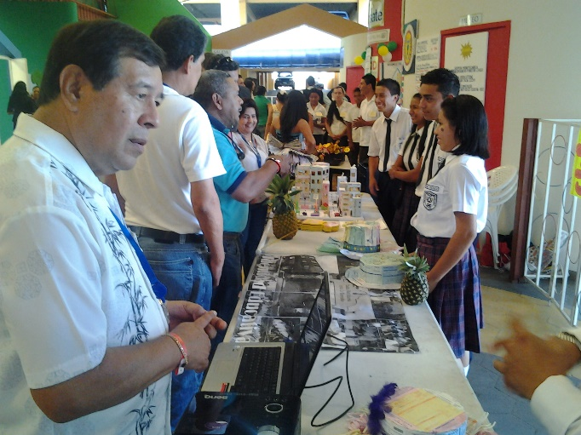
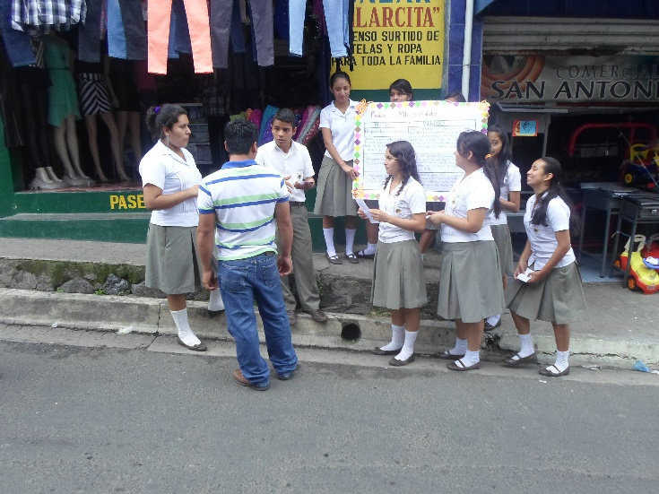
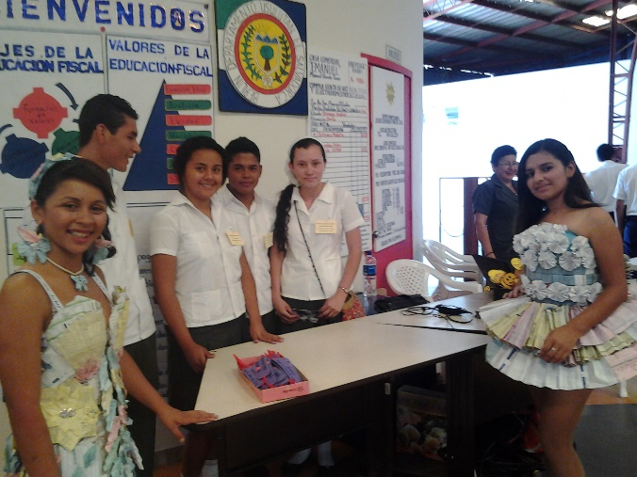
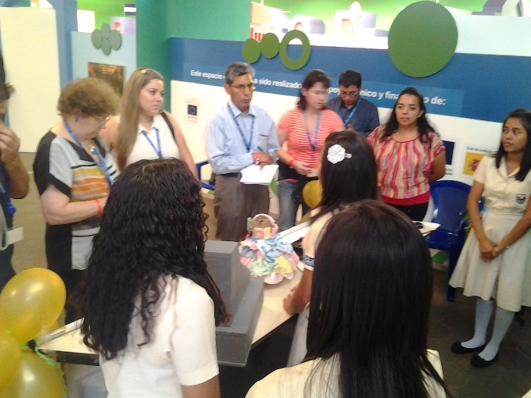
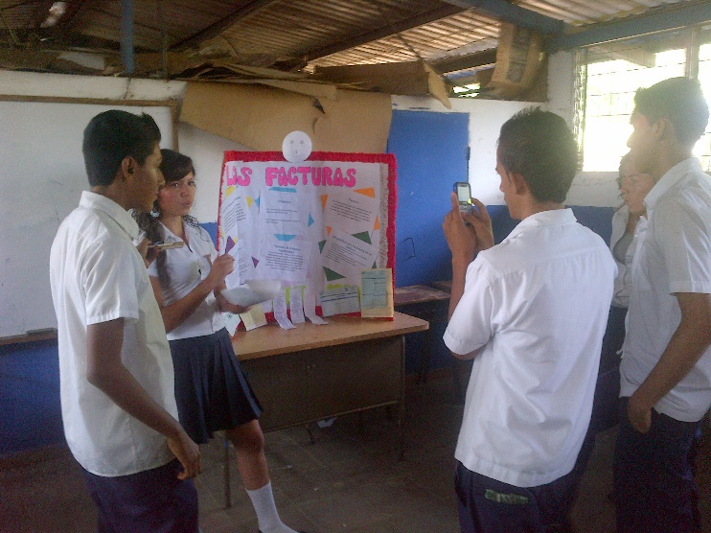
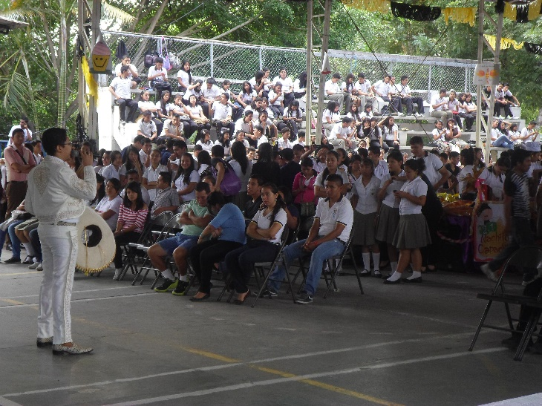
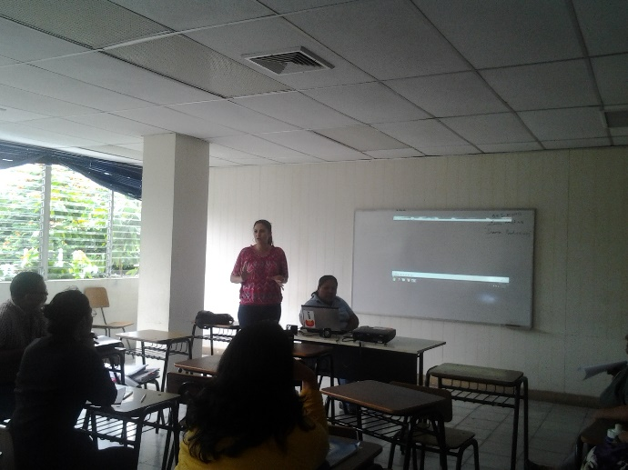
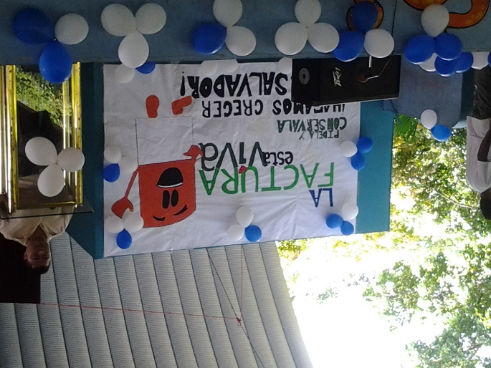
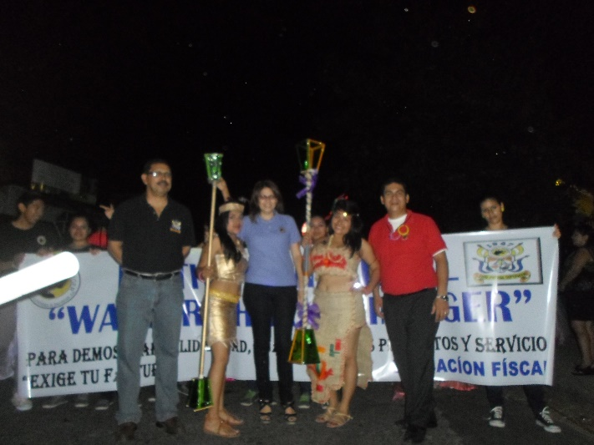
Semana de la Cultura Fiscal

Slide 43

Resultados
Número de Diplomados implementados y número de participantes.
DIPLOMADO | No. | PARTICIPANTES | No. | GRADUADOS
2009 | 164 | Docentes Ed. Secundaria | 164 | Docentes Ed. Secundaria
2010 | 475 | Docentes Ed. Secundaria | 203 | Docentes Ed. Secundaria
2011 | 113 | Docentes Ed. Secundaria | 113 | Docentes Ed. Secundaria
2012 | 49 | Docentes Ed. Secundaria | 49 | Docentes Ed. Secundaria
 | 121 | Estudiantes Ed. Secundaria | 118 | Estudiantes Ed. Secundaria
 | 17 | Docentes tutores Ed. Secundaria | 17 | Docentes tutores Ed. Secundaria
2013 | 15 | Docentes Superior | 13 | Docentes Superior
 | 100 | Docentes Ed. Secundaria | 57 | Docentes Ed. Secundaria
 | 120 | Estudiantes Ed. Secundaria | 112 | Estudiantes Ed. Secundaria
 | 15 | Docentes tutores Ed. Secundaria | 12 | Docentes tutores Ed. Secundaria
2014 |  | Docentes Superior |  | Docentes Superior
 |  | Docentes Ed. Secundaria |  | Docentes Ed. Secundaria
 | 124 | Estudiantes Ed. Secundaria | 83 | Estudiantes Ed. Secundaria
 |  | Docentes tutores Ed. Secundaria | 24 | Docentes tutores Ed. Secundaria
Actualmente:
31 docentes de Ed secundaria
1 docente de Ed. Superior
1 funcionario Mined

Slide 44
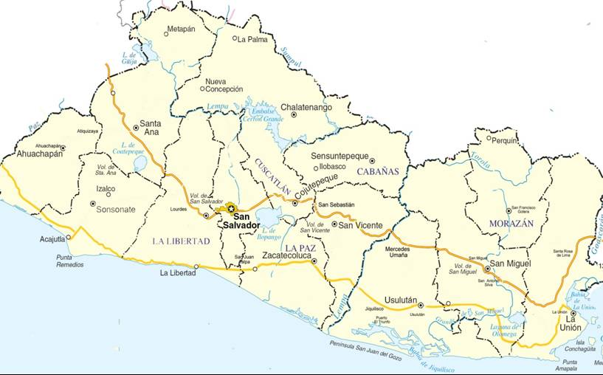
Resultados
Porcentajes de Docente capacitados por Departamento
67
64
46
73
53
40
56
53
54
43
66
64
43
57

Slide 45

Resultados del diplomado
56% docentes de Educación Media a nivel nacional
13 docentes de educación superior
313 estudiantes de educación media
27,100 estudiantes de educación media de forma indirecta en aulas de clase por año

Slide 46

Algunos Logros
Celebración de la semana de la cultura fiscal.
Docentes motivados con la incorporación de metodologías activas.
Estudiantes motivados, pues encuentran significancia en su proceso formativo.
Vinculación de la comunidad en la concientización de creación de un nuevo pacto fiscal a través de la recaudación.
Exigir factura

Slide 47

Retos
Ampliar la cobertura del Diplomado
Mejorar la Eficiencia medida en términos de permanencia de participantes.
Evaluar el impacto del Diplomado

Slide 48

Gracias!
Mario Ernesto Juárez – Ministerio de Hacienda – mjuarez@mh.gob.sv
Gilberto– Ministerio de Educación – gilberto.motto@mined.gob.sv

